Slide 1
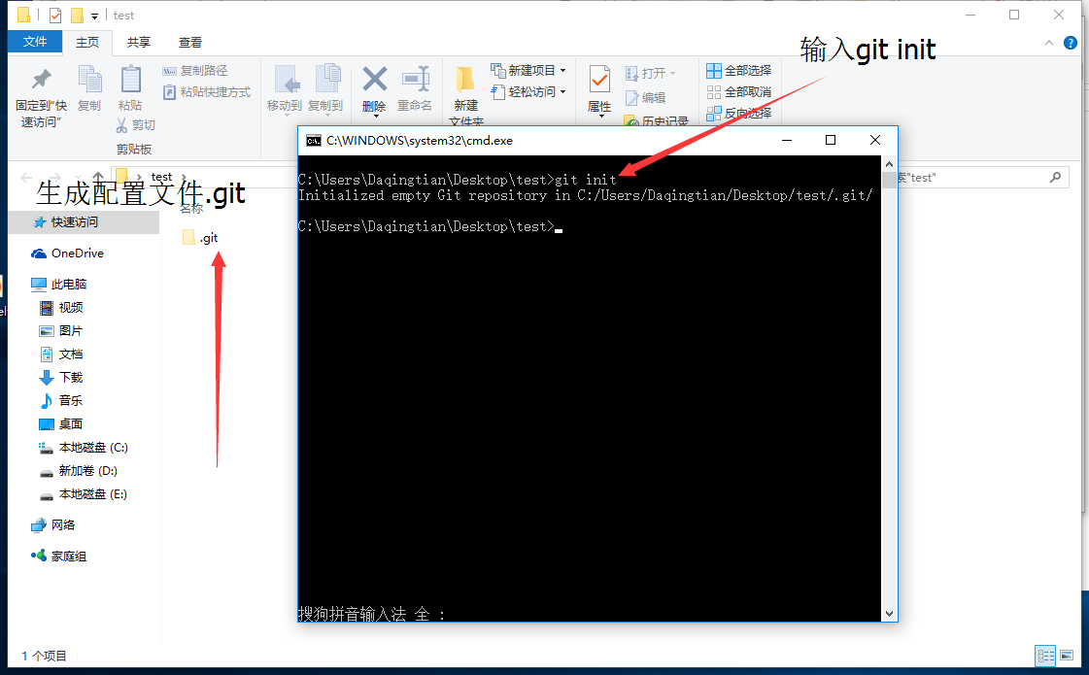
新建文件夹，在所在文件夹内打开dos窗口 输入命令 git init

Slide 2
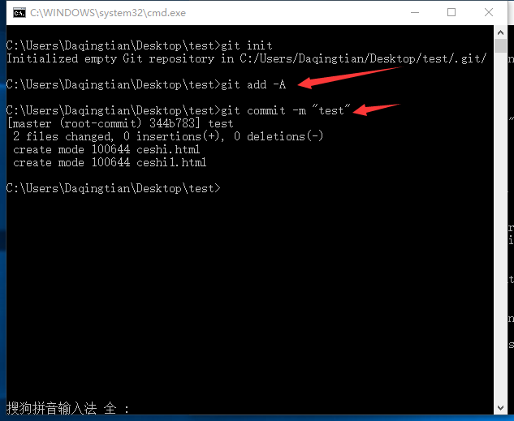
git add –A 添加文件夹内的所有文件到暂存区
git commit –m “test”添加到本地分支

Slide 3
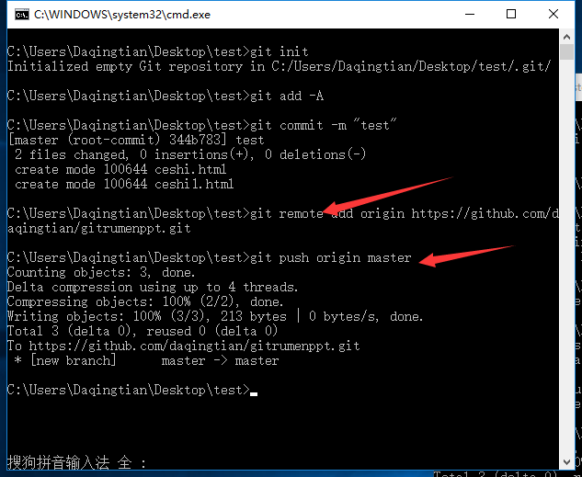
git remote add origin（起的一个链接的别名）+ 仓库链接
git remote add origin https://github.com/daqingtian/gitrumenppt.git
将文件推向远程分支
git push origin master（默认分支）

Slide 4
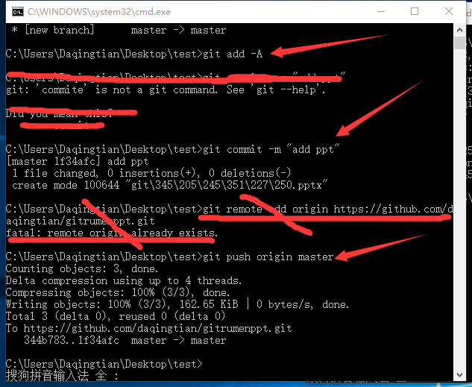
添加文件 git add –A或文件名
git commit –m “test”添加到本地分支
推送到远程分支

